Slide 1
Унікальний сад кактусів

Slide 2
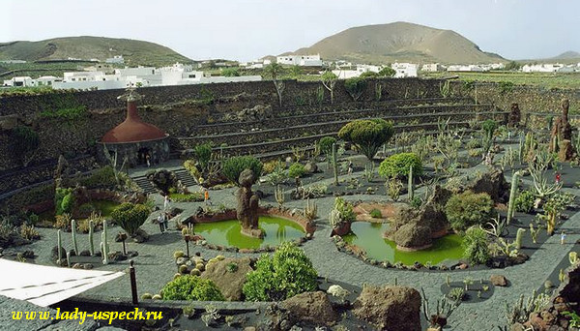

Slide 3
На Лансароте часто можно встретить очень интересный вид кактусов - зеленые опунции с красными и желтыми цветами. Их очень любит тля-кошинель, из которой делают ярко-красный краситель. Удивительно, но крохотная белая тля, которая облепила кусты кактуса, при растирании ее ладонями становится ярко-красной. Этот краситель используется при изготовлении губной помады и ценится на вес золота.
Сесаре Манрике всегда мечтал о саде и решил создать его в заброшенной каменоломне, используя идеи японских садов. Он тщательно продумал ланшафт, выкладывал его плитами бурого и черного вулканического торфа. Крестьяне помогали ему, приносили землю буквально по горстке. Кактусов на Лансароте растет немало, но Сесаре собрал в своем саду и вырастил очень редкие породы.

Slide 4
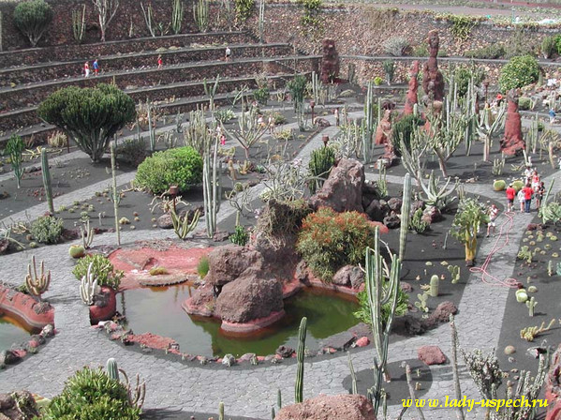

Slide 5
Над созданием этого чудесного сада трудились много лет. В результате получился великолепный ботанический сад с небольшими прудами, мельницей, любимыми сесаровскими лабиринтами и множеством кактусов. Их здесь собрано со всего света около 10 тысяч. Совсем маленькие и пушистые, круглые, словно пуфики и высокие, выше человеческого роста, с ярко красными цветами, белыми и желтыми.......
А самый большой кактус сделан самим Сесаре Манрике из металла.

Slide 6
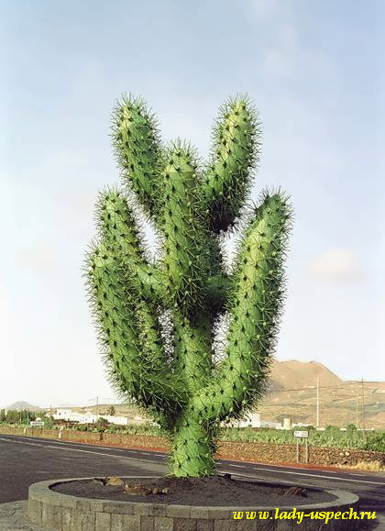

Slide 7
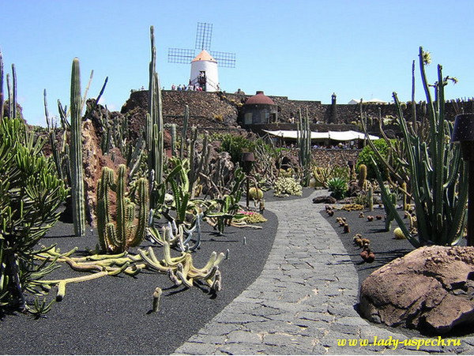

Slide 8
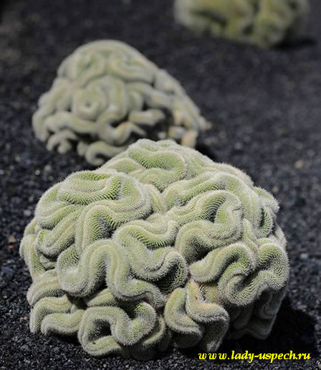

Slide 9
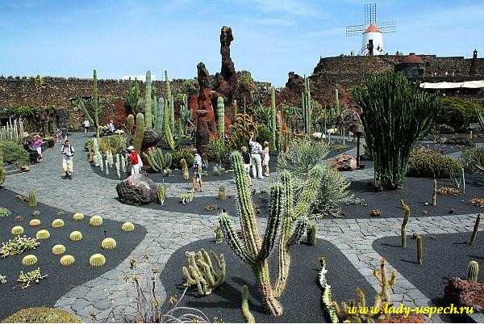

Slide 10
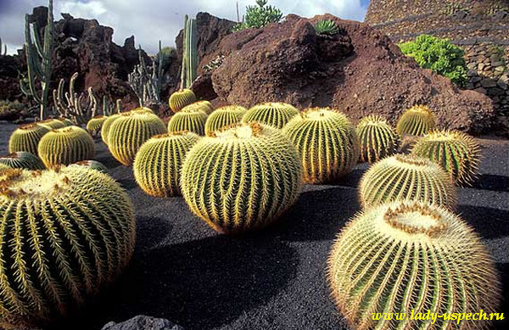

Slide 11
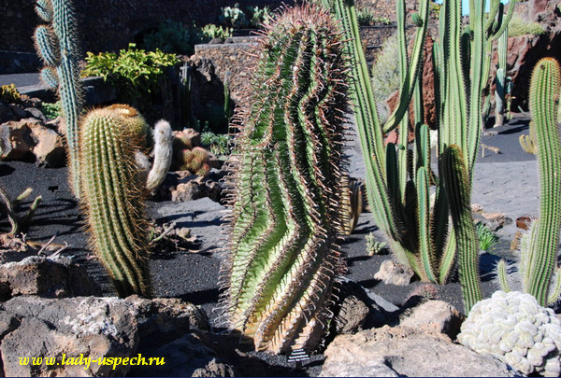

Slide 12
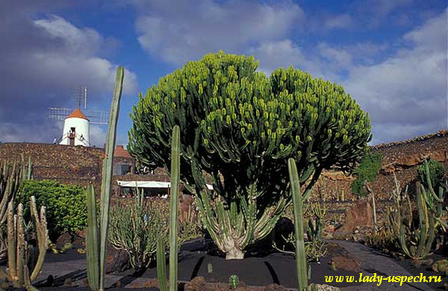

Slide 13
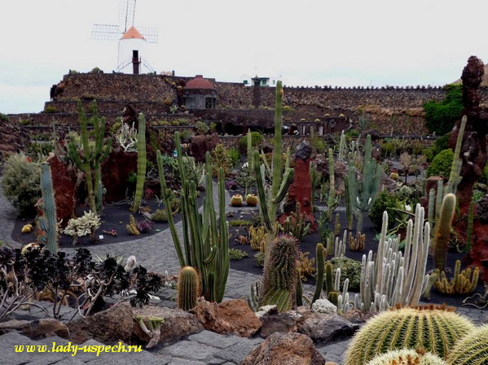

Slide 14
